Slide 1
TIẾNG VIỆT 1

Slide 2
Nhận biết
1
Voi con mơi bạn đi xem hôi.
Voi con mời bạn đi xem hội.
Notes:
Thầy cô chiếu slide đã rồi mới chỉnh các vần nhé! Nhìn nó lệch vậy nhưng chiếu lên mới biết nó lệch hay k nhé

Slide 3
BÀI 39:
oi ôi ơi

Slide 4
Đọc
3
oi
ôi
ơi
v
oi
voi

Slide 5
oi
oi
ôi
ôi
ơi
ơi
chòi
hỏi
mỗi
xôi
đợi
mới

Slide 7
chim bói cá
oi

Slide 8
thổi còi
ôi
oi

Slide 9
đồ chơi
ơi

Slide 10
chim bói cá
thổi còi
đồ chơi

Slide 11
chim bói cá
thổi còi
đồ chơi

Slide 12
ċ
Π

Slide 13
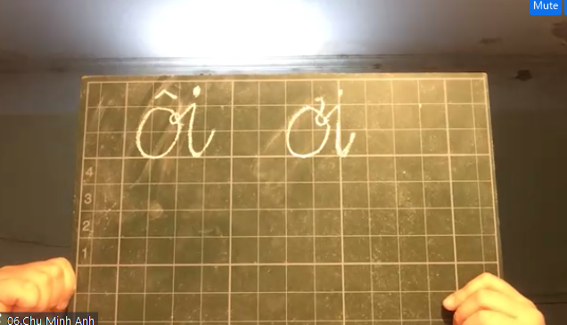
Π

Slide 14
κĔ

Slide 16
Hướng dẫn viết bảng
4
Ρ

Slide 18
Hướng dẫn viết bảng
4
ċ

Slide 20
Hướng dẫn viết bảng
4
Π

Slide 22
cā

Slide 23
κĔ

Slide 24
εΠ

Slide 25
Viết vở
5
Ρ
ċ
Π

Slide 26
đồ εΠ

Slide 27
đám jây

Slide 28
ċ
ċ
ċ
ċ
ċ
ċ
Ρ
Ρ
Ρ
Ρ
Ρ
Ρ

Slide 30
Đọc
6
Hà hỏi mẹ:
- Mẹ ơi, mạ lớn lên gọi là lúa. Bê lớn lên gọi là bò. Con lớn lên thì gọi là gì ạ?
Mẹ ôm Hà rồi nói:
- Lớn lên, con vẫn là con gái nhỏ của mẹ.

Slide 31
Hà hỏi mẹ:
Mẹ ơi, mạ lớn lên gọi là lúa. Bê lớn
lên gọi là bò. Con lớn lên thì gọi là gì ạ?
Mẹ ôm Hà rồi nói:
- Lớn lên, con vẫn là con gái nhỏ của mẹ.

Slide 32
Hà hỏi mẹ:
- Mẹ ơi, mạ lớn lên gọi là lúa. Bê lớn lên gọi là bò. Con lớn lên thì gọi là gì ạ?
Mẹ ôm Hà rồi nói:
- Lớn lên, con vẫn là con gái nhỏ của mẹ.
Trong bài, ai là người hỏi?
Mạ lớn lên gọi là gì?
Bê lớn lên gọi là gì?
Em có nhận xét gì về tình cảm mẹ dành cho Hà?

Slide 33
mạ

Slide 34
lúa

Slide 35
bò và bê

Slide 36
Nói
7
Xe của mẹ và xe của bé

Slide 37
2
1
3
4

Slide 38
Notes:
Click vào hộp quà để tới câu hỏi

Slide 39
Từ nào có tiếng chứa vần “ôi”?
A. cái chổi
B. chơi đùa
C. nhà ngói

Slide 40
Chọn từ thích hợp :
Mẹ mua cho em………….
A. bơi lội
B. thổi còi
C. đồ chơi

Slide 41
Chọn từ đúng với bức tranh
A. chim bói cá
B. gói quà
C. gói xôi

Slide 42
Chọn vần đúng?
đĩa x…….
A. ôi
B. oi
C. ơi

Slide 43
Giang Quỳnh Anh

Slide 44
Gia Huy

Slide 45
Vũ Minh Quân

Slide 46
Doanh Tú

Slide 47
Notes:
Bài học khá dài nên củng cố GV linh động nhé

Slide 48
Nguyễn Quỳnh Anh

Slide 49
Vũ Anh

Slide 50
Gia Phú

Slide 51
Minh Đức

Slide 52
Hoàng Bảo An

Slide 53
Gia Bảo

Slide 54
Kiến Lâm

Slide 55
Xuân Huy

Slide 56
Nguyễn Hữu Minh Quân

Slide 57
Trung Dũng

Slide 58
Trần Khánh An

Slide 59
Châu Anh

Slide 60
Ánh San

Slide 61
Hà Anh A

Slide 72

